Slide 1
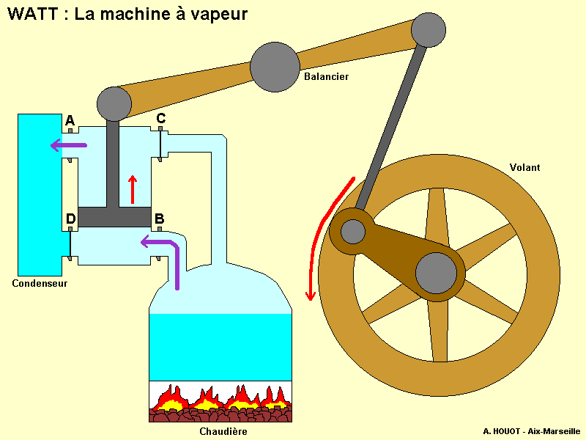
II- Quelles sont les conséquences économiques et démographiques liées à l’industrialisation ?
Industrialisation : développement de l’industrie (apparition des usines) lié à la mise au point de nouvelles techniques de production (ici des machines qui fonctionnent grâce au charbon).

Slide 2
Recopie ce tableau sur ton cahier :
Conséquences économiques | Conséquences démographiques (= qui concerne l’évolution de la population)
- | -

Slide 3
Tu vas devoir compléter ce tableau à l’aide des documents sur les diapositives suivantes. Ce sera à toi de trouver si les documents te montrent des conséquences économiques ou bien démographiques et de compléter ainsi petit à petit le tableau au bon endroit.
Conséquences économiques | Conséquences démographiques (= qui concerne l’évolution de la population)
- | -

Slide 4
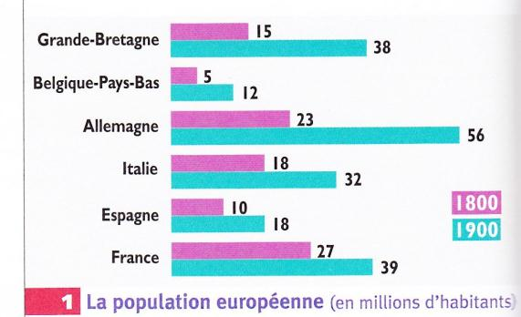
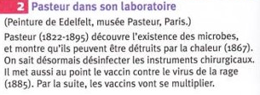
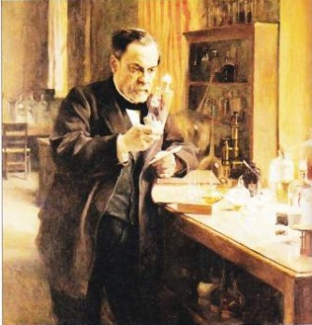
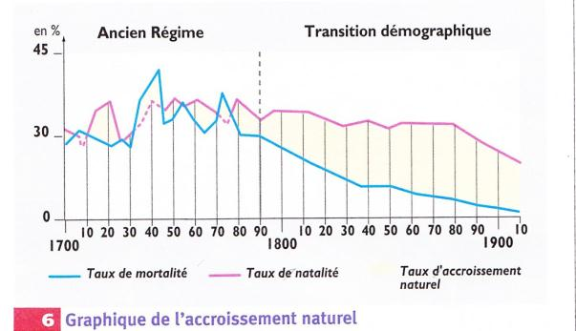
Quelles conséquences nous montrent ces 3 documents ? Complète ton tableau (les questions en bas à gauche sont là pour t’aider)
Aide :
- Quelle est l’évolution de la population européenne au XIXe s. ?
- Qu’est-ce que le taux de mortalité, natalité et l’accroissement naturel ? Donc, que se passe-t-il au XIXe s. et comment l’expliquer ?

Slide 5
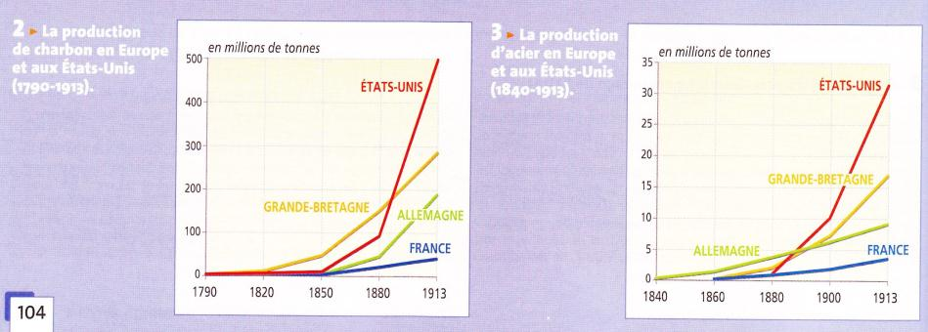
Quelles conséquences nous montrent ces 2 documents ? Complète ton tableau (les questions en bas sont là pour t’aider)
Aide :
- Quelle est l’évolution de la production de charbon et d’acier dans ces 4 pays ? (Qui a commencé à produire en 1er ? Qui en produit le plus en 1913 ?)
- Sais-tu pourquoi le charbon et l’acier sont-ils des productions stratégiques (A quoi ils servent) ?

Slide 6
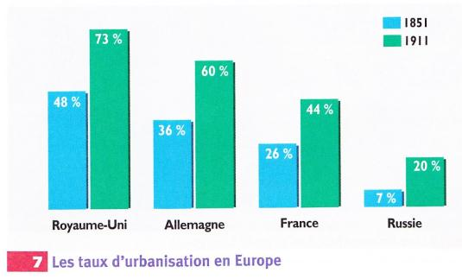
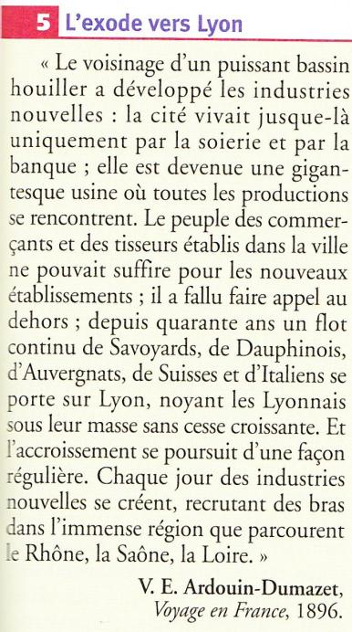
Quelles conséquences nous montrent ces 2 documents ? Complète ton tableau (les questions en bas à gauche sont là pour t’aider)
Aide :
- Qu’est-ce que le taux d’urbanisation ? Comment évolue-t-il en Europe ?
- Comment expliquer cette évolution ?

Slide 7
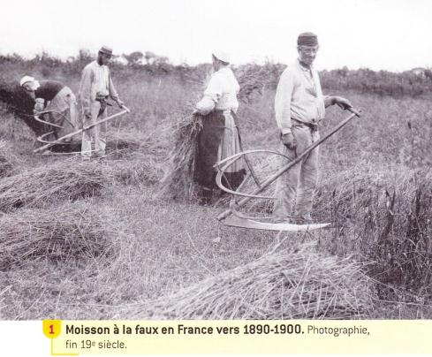
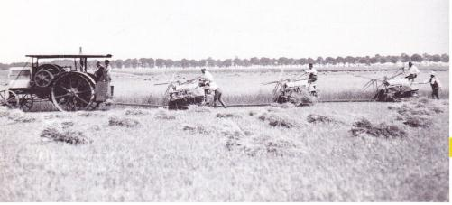
Quelles conséquences nous montrent ces 2 documents ? Complète ton tableau (les questions en bas sont là pour t’aider)
Aide :
- Toutes les campagnes semblent-elle touchée par l’industrialisation ?

Slide 8
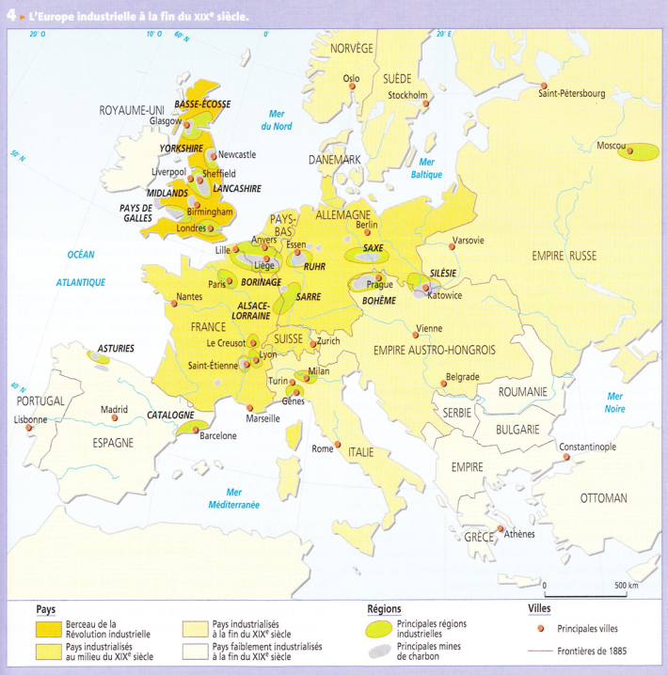
Quelles conséquences nous montrent ce document ? Complète ton tableau (les questions en bas à gauche sont là pour t’aider)
Aide :
- Toutes les régions d’Europe sont-elles touchées par les mutations industrielles ?

